Slide 1








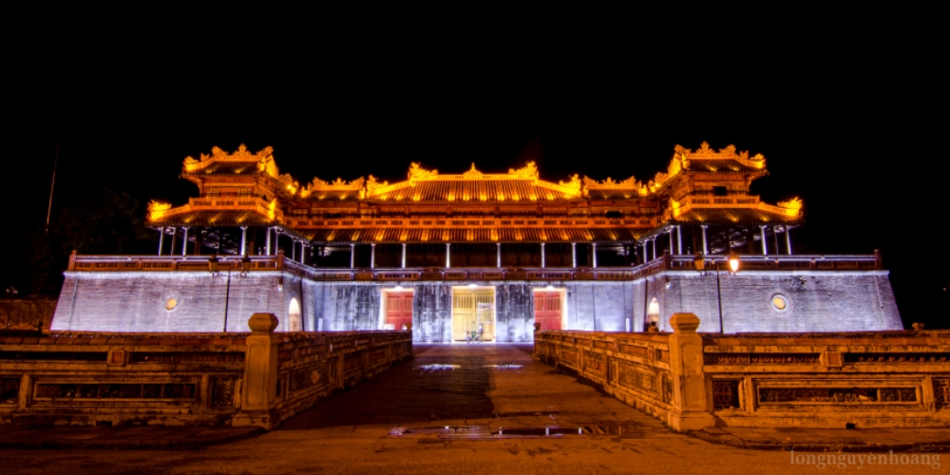


TIẾT 2

Slide 2

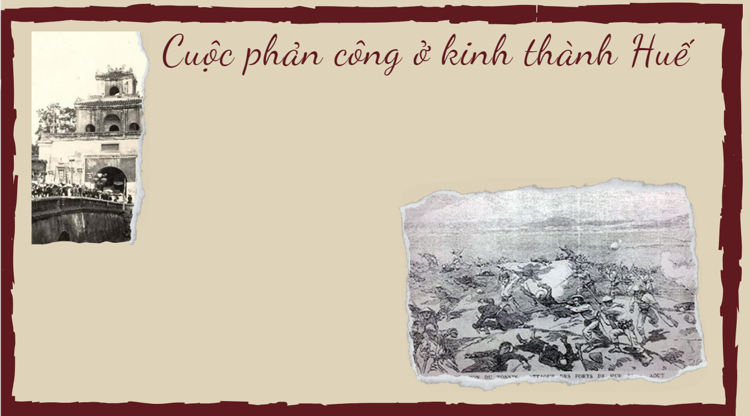


Đêm mùng 4 rạng sáng 5 – 7 – 1885, Tôn Thất Thuyết tổ chức cuộc phản công quân Pháp tại kinh thành Huế. Quân Pháp ban đầu bị bất ngờ nhưng sau đó với sức mạnh từ vũ khí và lực lượng, cuộc phản công của Tôn Thất Thuyết bị thất bại, ông phải đưa vua Hàm Nghi ra Tân Sở (Quảng Trị).
Tại đây, ông nhân danh vua Hàm Nghi ra “Dụ Cần Vương” – kêu gọi người dân đứng lên giúp vua cứu nước. Đây là sự mở đầu cho phong trào Cần Vương, thể hiện rõ ý chí, tinh thần yêu nước, chiến đấu đến cùng vì độc lập, tự do của dân tộc.

Slide 3




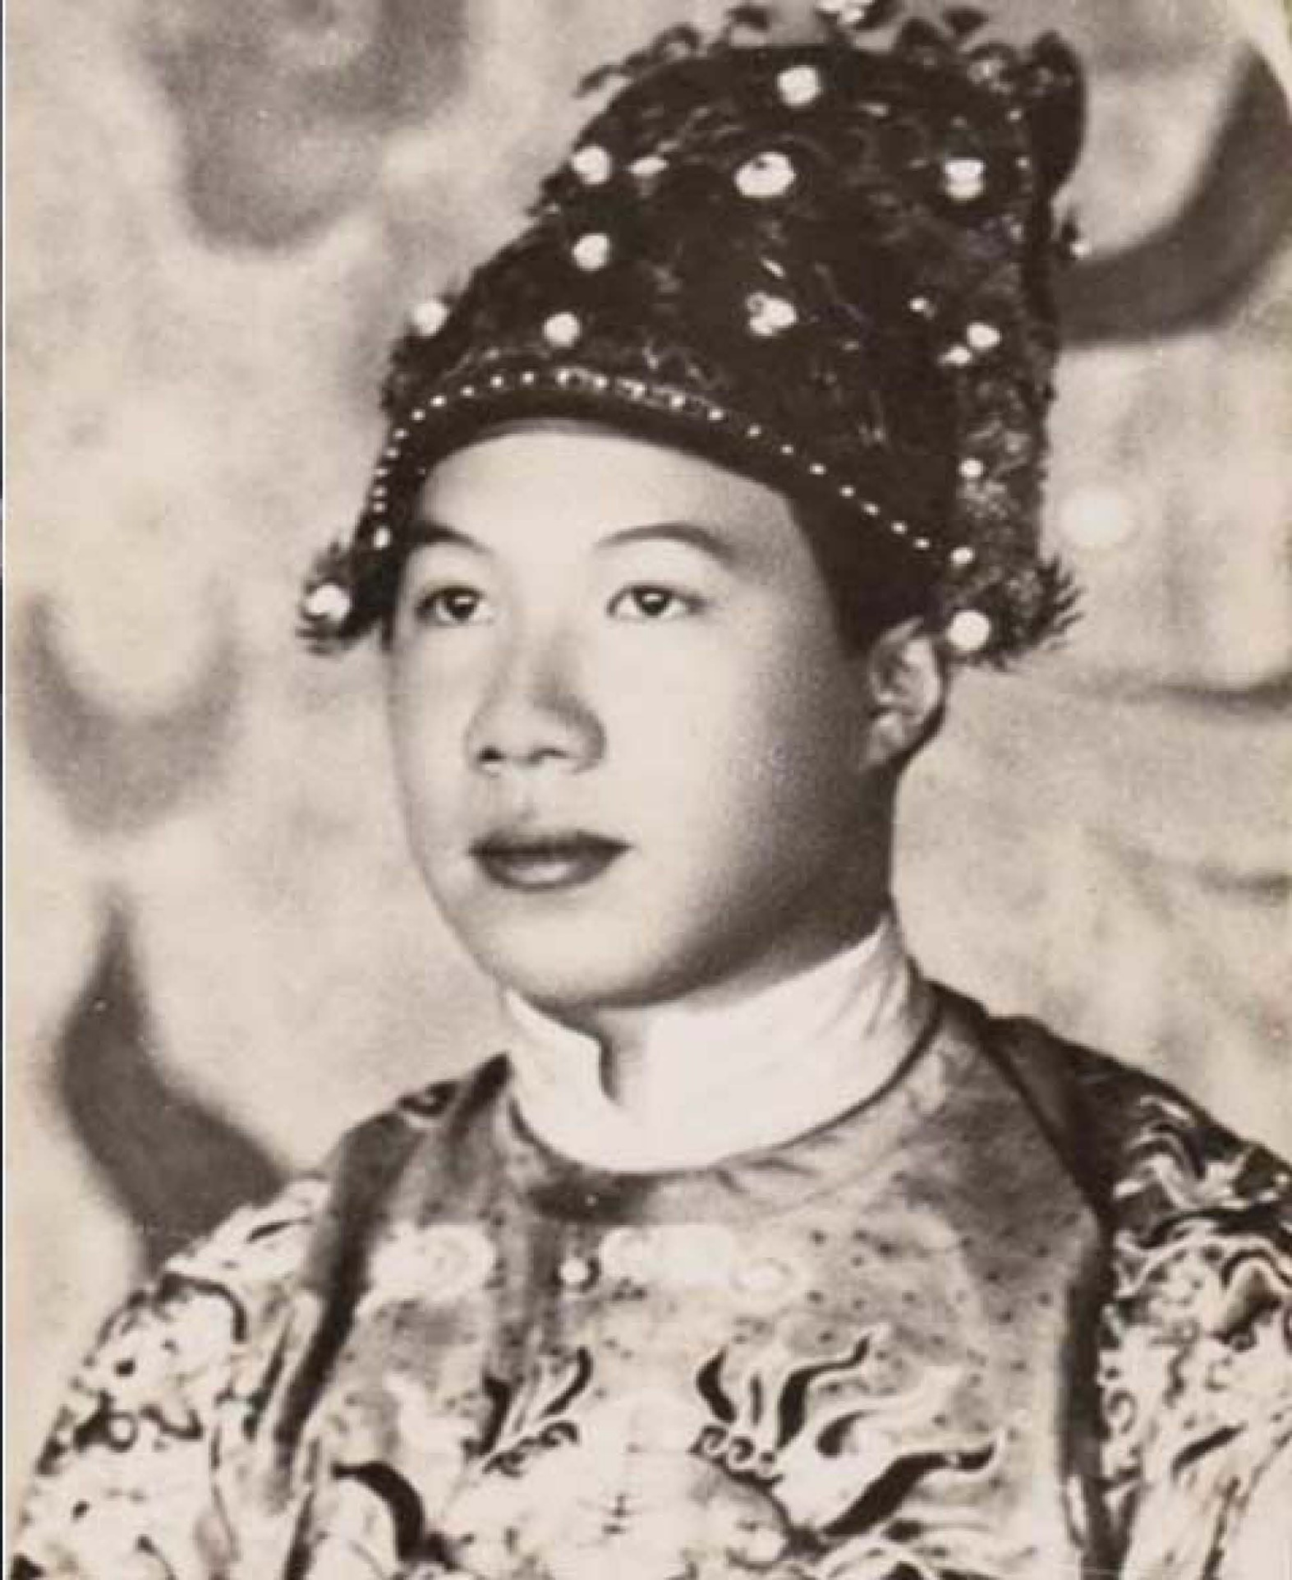




Vua Bảo Đại thoái vị
Ngày 30 – 8 – 1945, tại Ngọ Môn (Huế), trước sự chứng kiến của hàng ngàn người dân, vua Bảo Đại đã đọc chiếu thoái vị và trao lại ấn, kiếm cho đại diện Chính phủ lâm thời. Sự kiện đó đã đánh dấu mốc kết thúc của chế độ phong kiến ở Việt Nam.

